Slide 1

WINECLUB
¿Qué es?
Es una solución para la gestión informatizada del negocio de una vinoteca.
¿Qué se ha hecho?
Se ha desarrollado una aplicación de escritorio para gestionar Proveedores, Existencias de artículos, Empleados, Socios, Ventas, Devoluciones, etc. y hacer el trabajo más cómodo a sus empleados.
¿A quién va destinado?
-Dueño -Encargados -Dependientes.
-Otros cargos que puedan surgir a futuro como:
Personal de márquetin, Organizadores de eventos, etc.
¿Por qué?
Interés por adquirir conocimientos e información por los
productos del vino, y como gestionar una tienda por medio
de una aplicación.

Slide 2

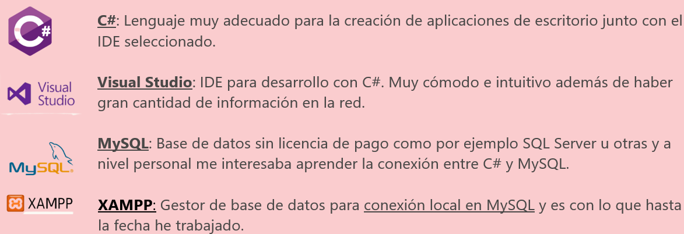
WINECLUB
Tecnologías utilizadas Motivos de la elección:
Todas las tecnologías utilizadas para este proyecto son las contenidas en el ciclo superior estudiado
y personalmente creo que la utilización de otros lenguajes, aunque fuera valiosa su investigación,
serían a mi juicio objeto de otros cursos y formaciones.

Slide 3
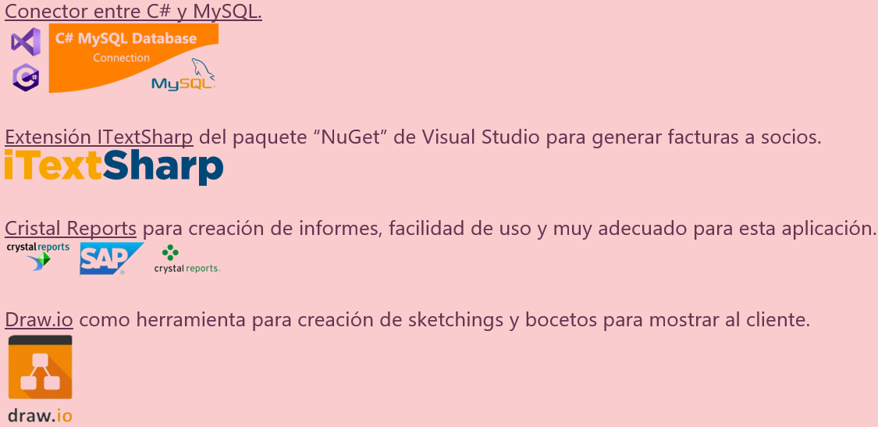
WINECLUB
5.- Librerías y otros apoyos:

Slide 4
WINECLUB
Qué supone esta aplicación
Una gestión de la información del negocio de manera automática en cuanto a artículos desde su compra a los proveedores hasta su venta a socios, gestión de personal empleado, y creación de informes para control por parte del dueño y posibles decisiones en base a ellos como por ejemplo comprar más cantidad de artículos de unas referencias u otras.
Regla general del negocio
El dueño da de alta artículos en la aplicación, los compra a proveedores y estos se alojan en el almacén.
Por parte del encargado, se traspasan los que se quiera a la zona de tienda.
El Dependiente vende artículos a los socios y estos pueden hacer las devoluciones si se da el caso.
Es posible la generación de informes de ventas a socios e inventario de artículos tanto el almacén como en tienda.
Todas estas entidades son susceptibles de un CRUD, aunque cabe decir que antes de ser eliminadas tenemos un paso previo que es la inhabilitación ya que a modo ejemplo un proveedor que no trabajemos con el durante un tiempo no lo eliminaremos definitivamente ya que podría ser que el mes siguiente decidamos volver a trabajar con él.

Slide 5

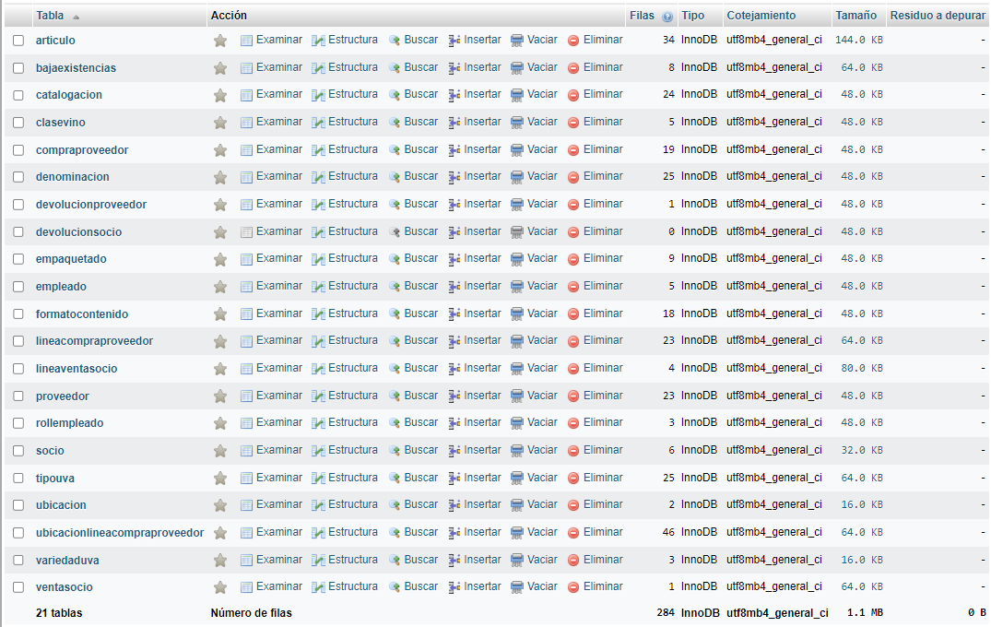

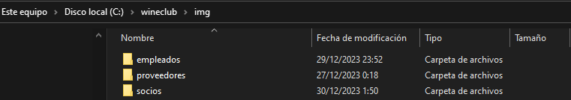

WINECLUB
Instalación en tienda:
Se ha creado un instalador de la aplicación que será ejecutado en las máquinas de la vinoteca
Base de datos local con el gestor XAMPP
Carpeta donde se alojan fotografías de artículos, proveedores, empleados,
facturas de venta a socios.

Slide 6

WINECLUB
Ampliaciones
Como por ejemplo tener una ficha de producto o fotografías múltiples de un mismo producto, o notas y consejos que puede dar el dependiente a posibles preguntas de socios al comprar.
En la documentación aportada existe un archivo en que se detalla cada ampliación para la versión2.
Futuras mejoras
Se podría reducir más todavía a la estandarización total a un solo formulario que simplificara el número, al usuario se le ahorraría la navegación entre interfaces hasta llegar a donde quiere, aunque se ha trabajado ya en esta
Aunque por el momento se ha trabajado en su gestión es de forma local, en un futuro en la siguiente versión se trabajará en la posibilidad de hacer una gestión fuera del negocio por ejemplo desde casa del dueño y tener todo alojado fuera de las máquinas de la vinoteca.

Slide 7
WINECLUB
Conclusión
Mi aprendizaje ha sido elevado ya es un proyecto elegido personalmente de algo que me gusta,
y que yo solo, he sido el desarrollador, el cliente, el jefe de proyecto, analista, etc.
He aprendido a centrarme a la hora de organizar las tareas con la ayuda de
metodologías ágiles como Scrum y Kanban y no ponerme a “picar código a lo loco”
que después se tenga que apañar de diversas o malas maneras.
Al final he visto que es más fácil llegar al objetivo si se planifica
anteriormente con el consecuente ahorro de tiempo y
quebraderos de cabeza a futuro.

Slide 8

Agradecimientos
Tutora del proyecto WINECLUB
Amparo Gómez Zapater
Tutora del Ciclo Superior DAM
María Victoria Sáez Benito Sánchez

